Slide 1
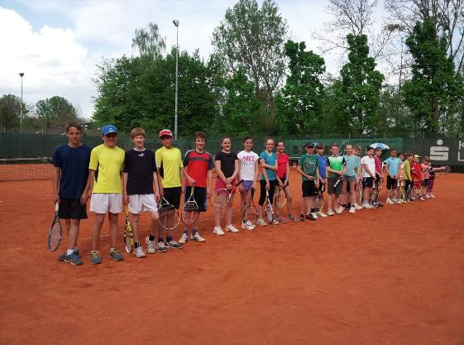
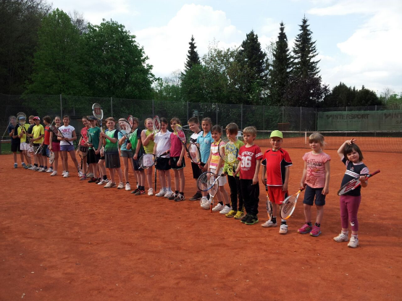
Bericht Jugendsportwart

Slide 2
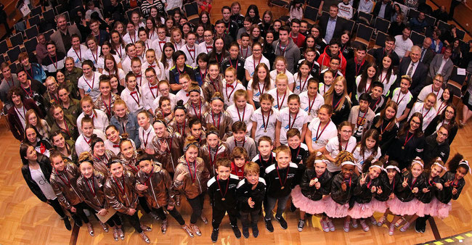
Sportlerehrung
musste leider auch 2021 coronabedingt ausfallen…

Slide 3
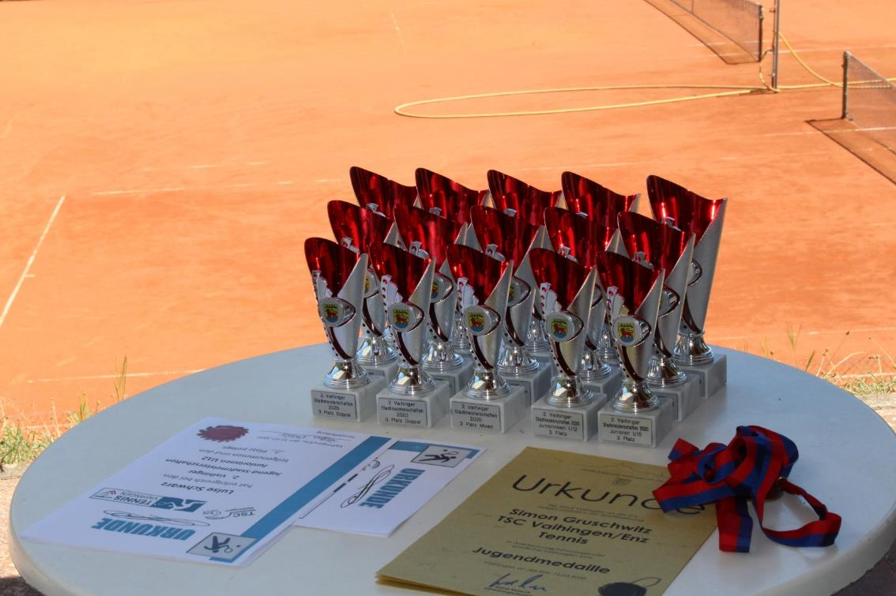
Sportlerehrung
Leni Faeseler
1. Platz Juniorinnen U12 (TC Lauffen)
2. Platz Württ. Bezirksvergleich U12 (Bezirk A)
Lilly Bomberg
1. Platz Stadtmeisterschaft Juniorinnen U12
Lucas Engelhard
1. Platz Stadtmeisterschaft Junioren U15

Slide 4
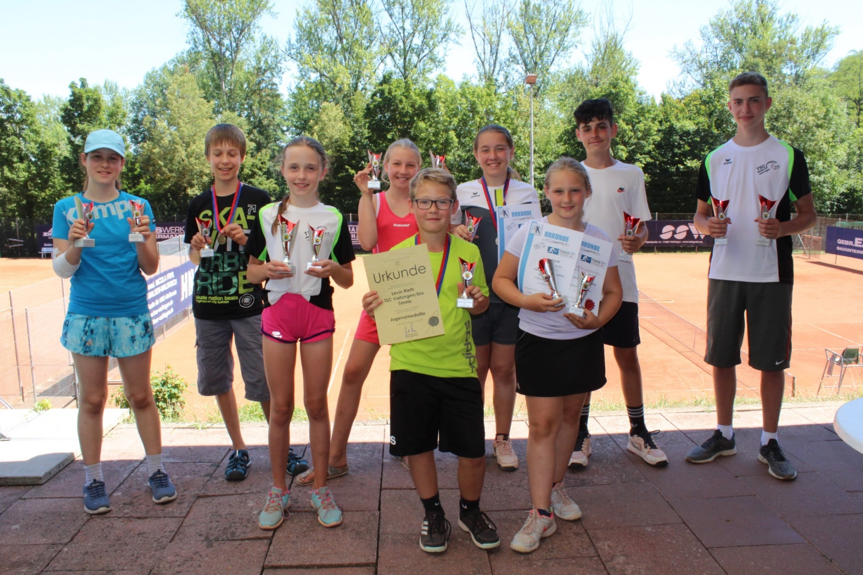
Sportlerehrung

Slide 5
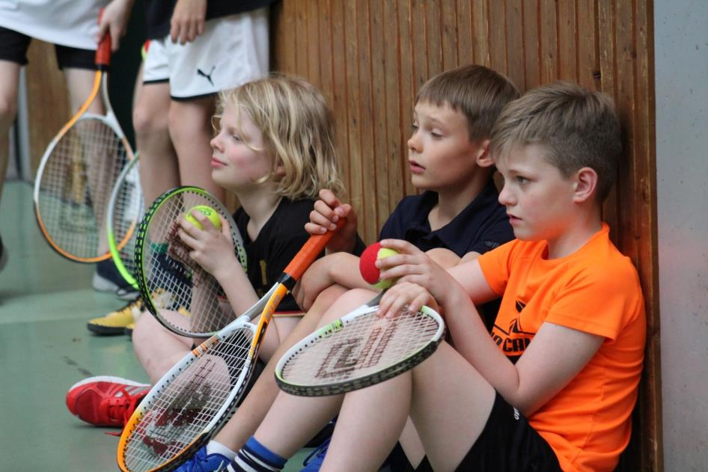
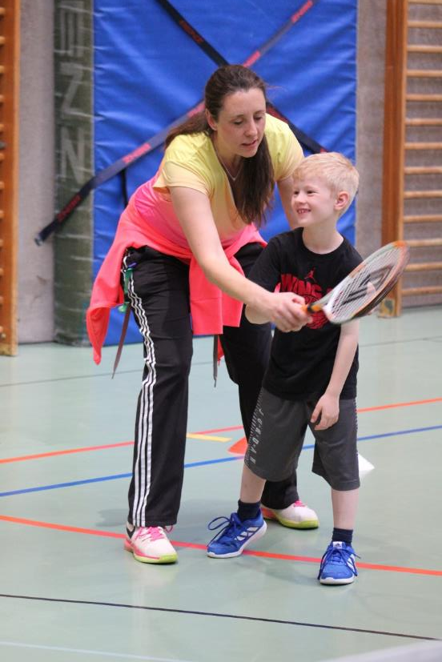
Tennistag im Rahmen des Sportcamps
abgesagt

Slide 6
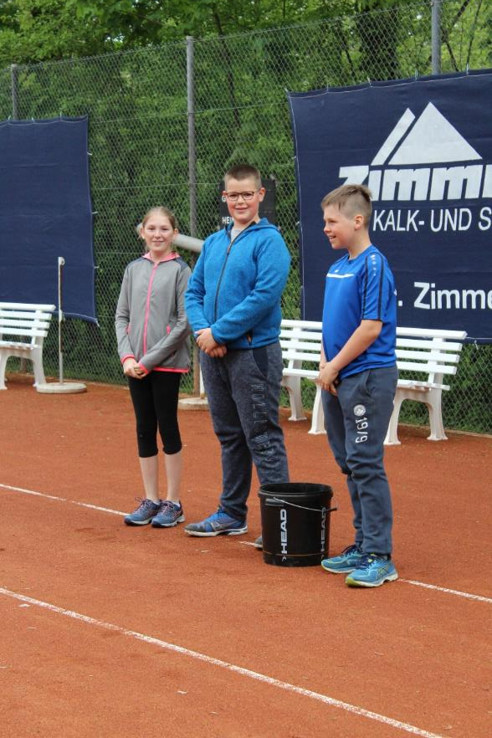
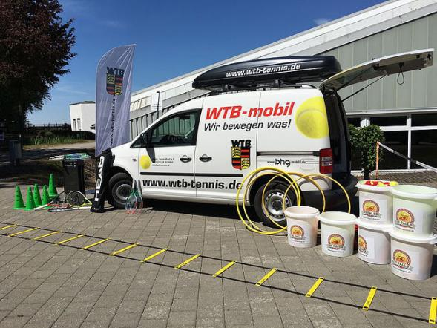
WTB-Mobil
abgesagt

Slide 7
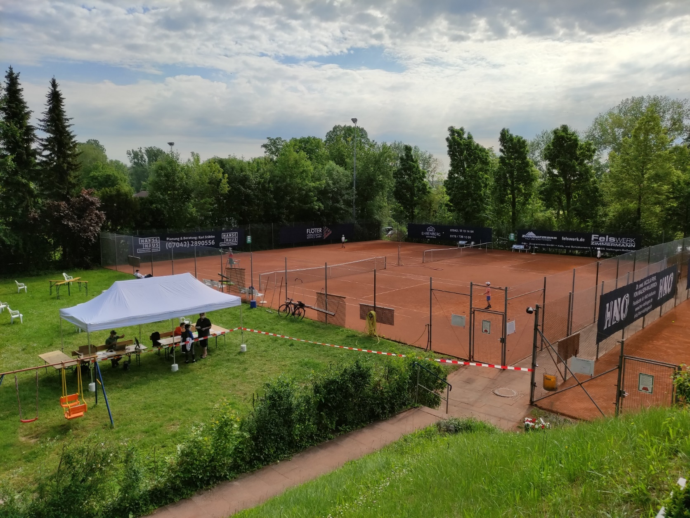
Löwenpokal
U12-U18
Coronakonforme Turnierdurchführung

Slide 8
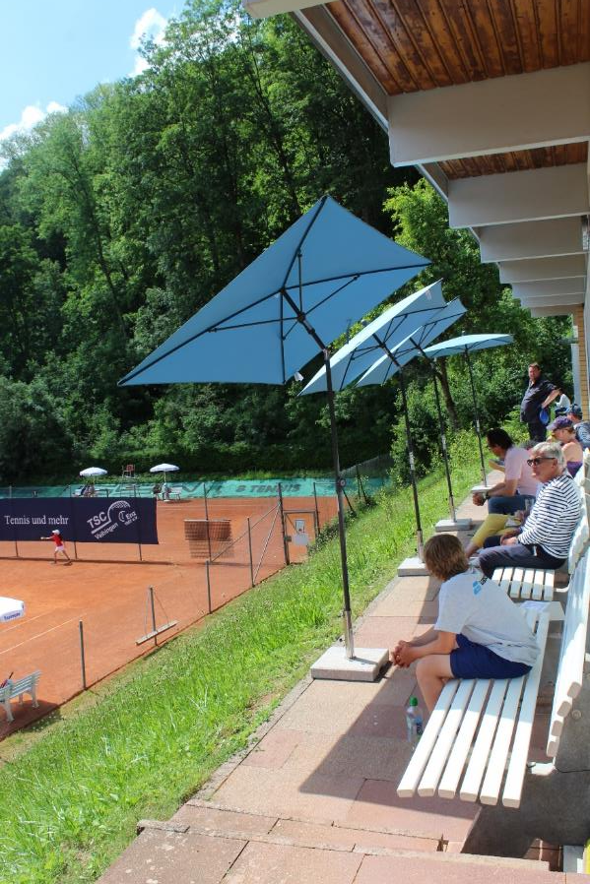
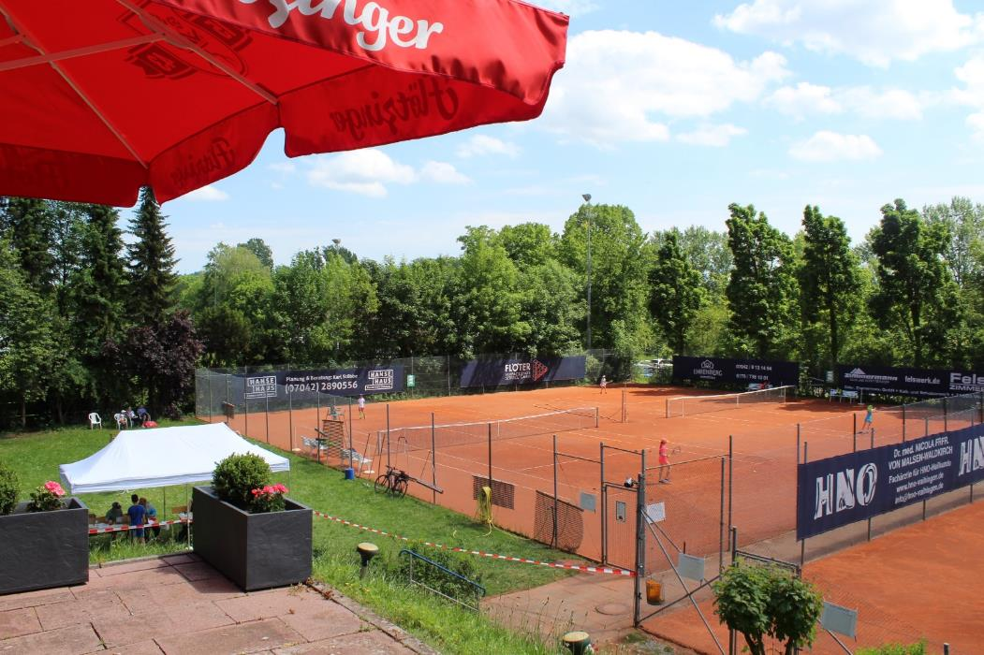
Löwenpokal U12-U18

Slide 9
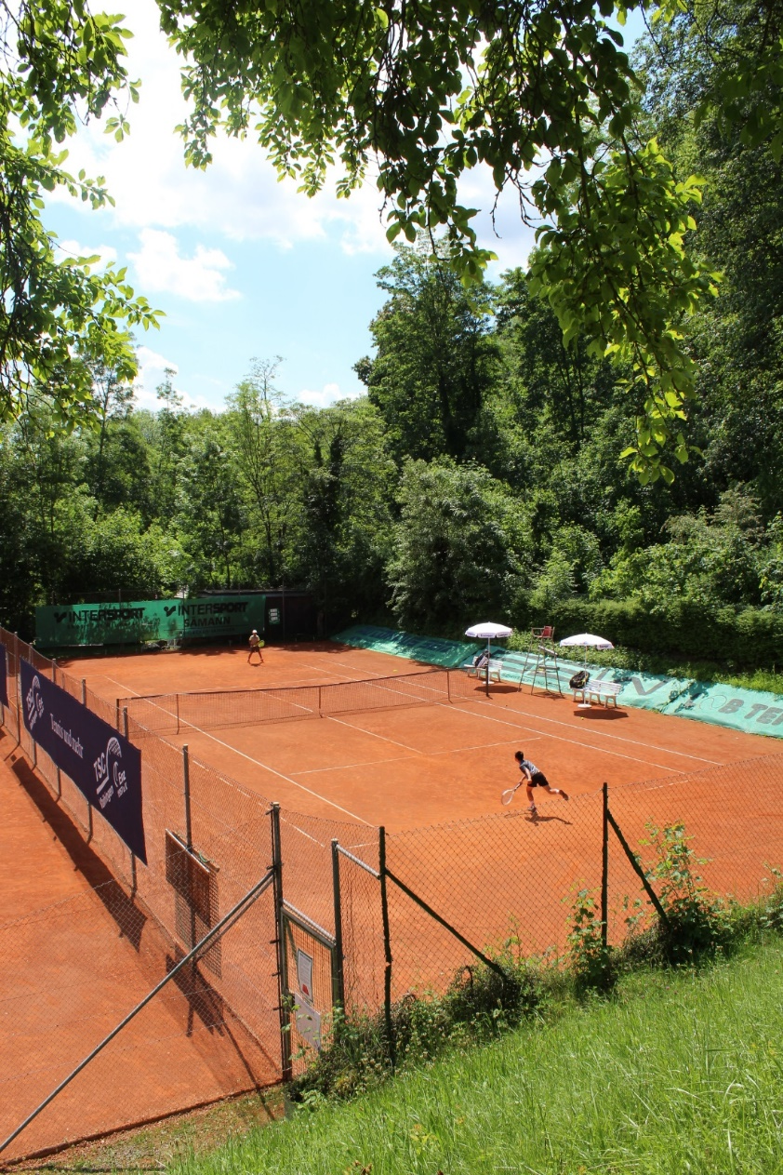
Löwenpokal U12-U18
Trotz vieler Regenunterbrechungen
ein voller Erfolg!
Wir freuen uns auf eine Neuauflage
in 2022!

Slide 10
Rückblick Verbandsrunde 2021
Im Rahmen der Spielgemeinschaft mit der TG Vaihingen waren wir 2021 mit folgenden Mannschaften am Start:
Juniorinnen U18
Junioren U18
Trotz der Coronapandemie konnten die Spiele alle planmäßig stattfinden, lediglich der Start wurde auf nach den Pfingstferien gelegt.

Slide 11
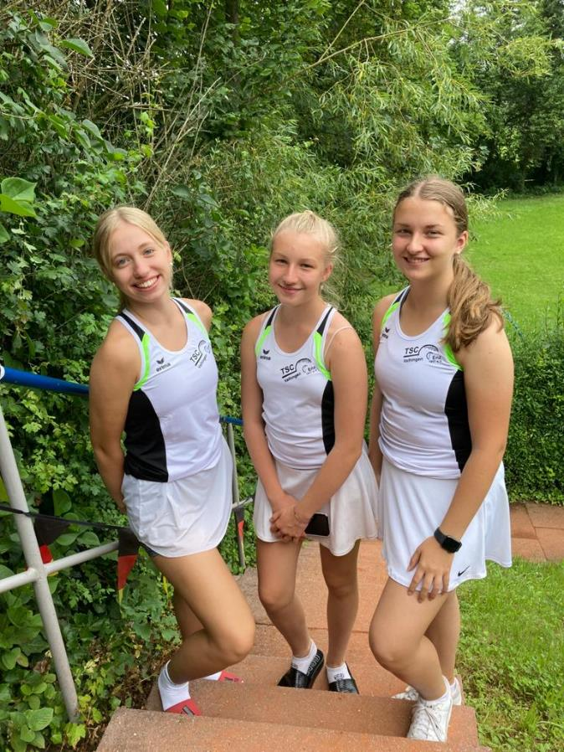
Juniorinnen U18
Es haben gespielt:
Lena Schiller, Vanessa Böhm,
Rebecca Krüger, Caroline Lanz,
Anouk Frantz, Lilly Engel,
Cara + Lena Eppinger

Slide 12
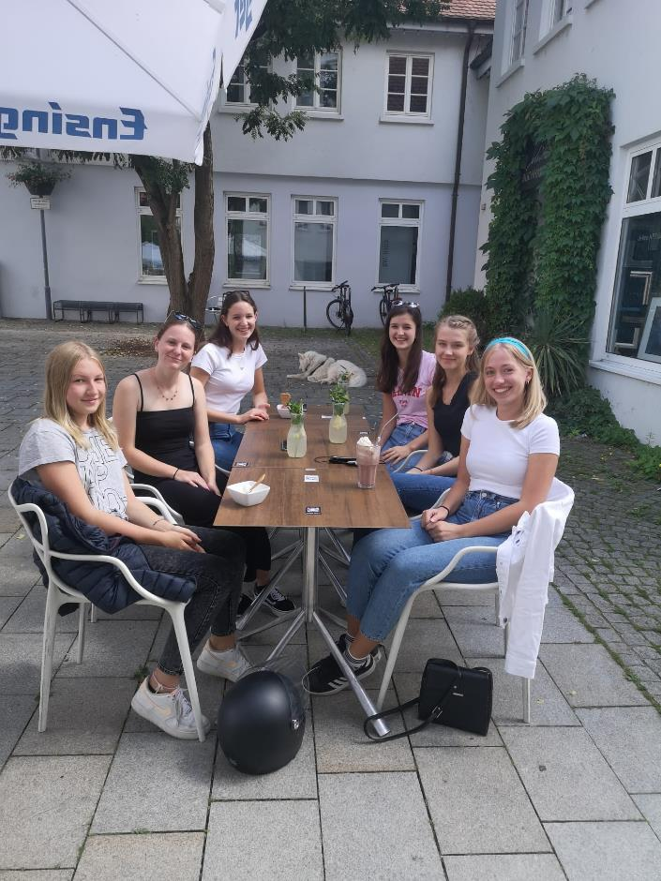
Juniorinnen U18
Zum Abschluss gab es dann noch
ein gemeinsames Eisessen im Eiscafé Bacio

Slide 13
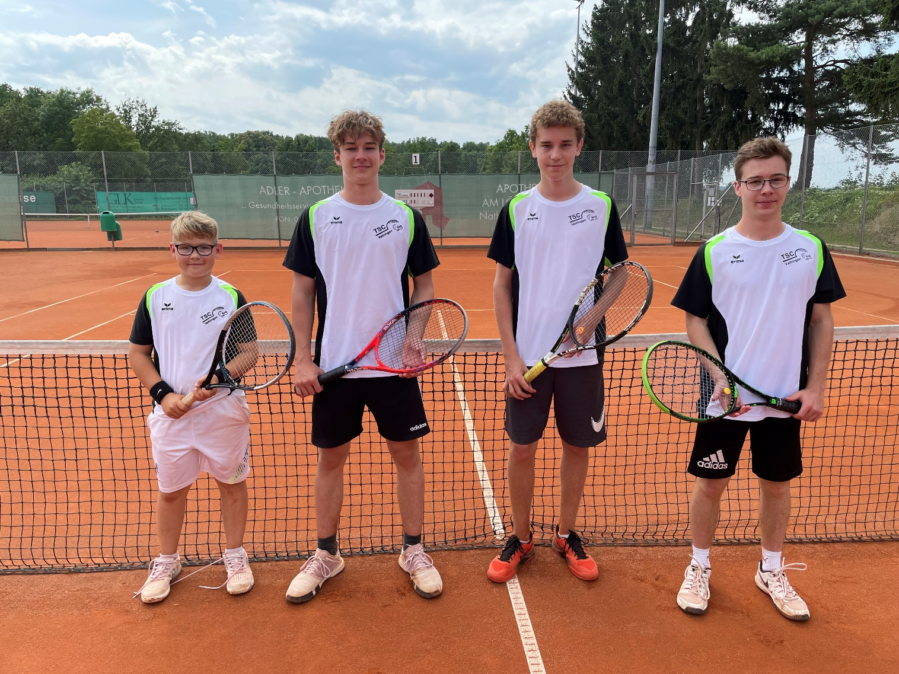
Junioren U18
Es haben gespielt:
Lucas Engelhard, Luca Missbach, Robin Geyer, Mika Frantz, Tom van Keulen, Simon Wawrzyniak, Kai Zoller, Levin Rieth

Slide 14
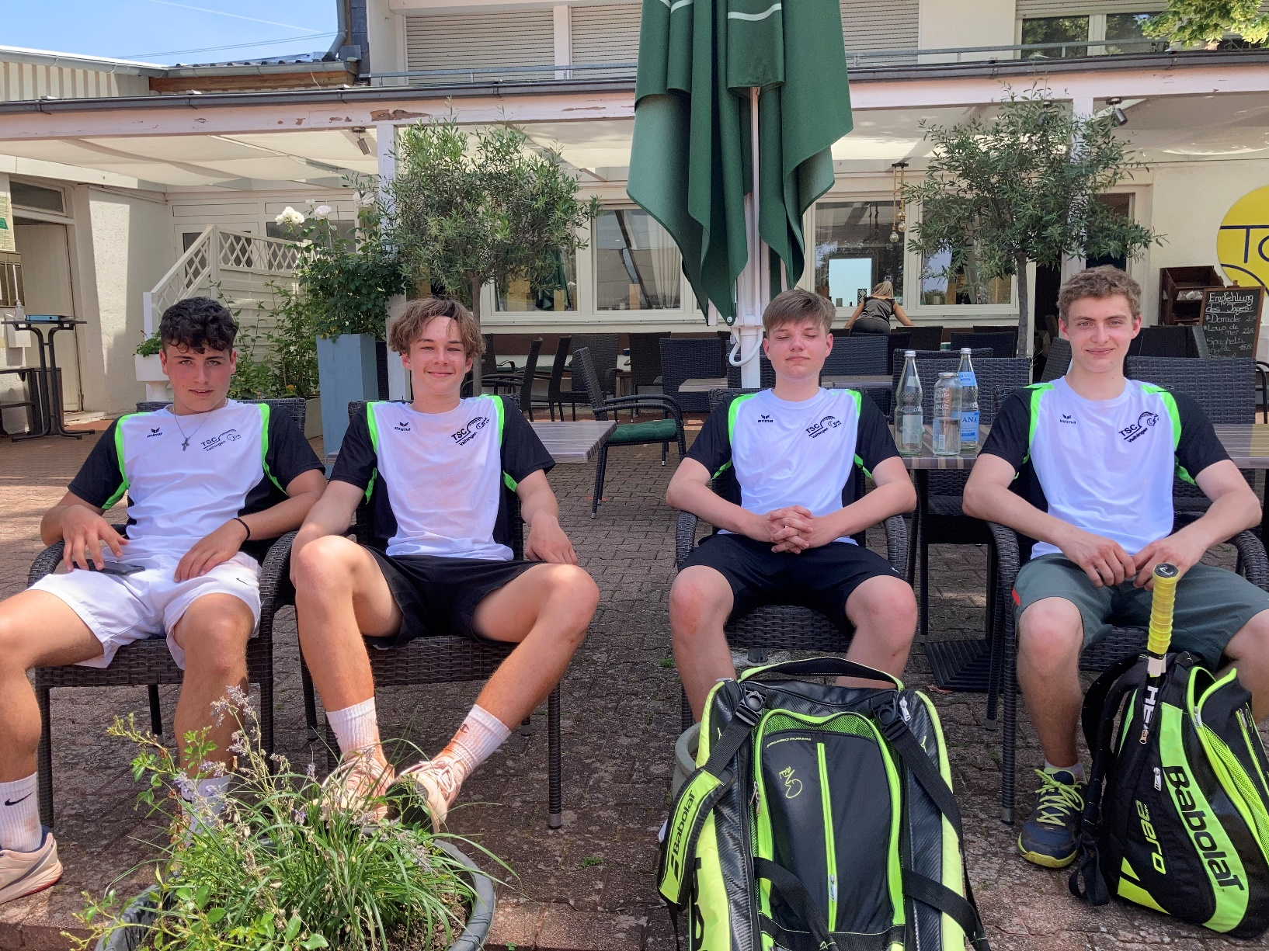
Junioren
U18
Auch ohne Eis gechillt ☺

Slide 15
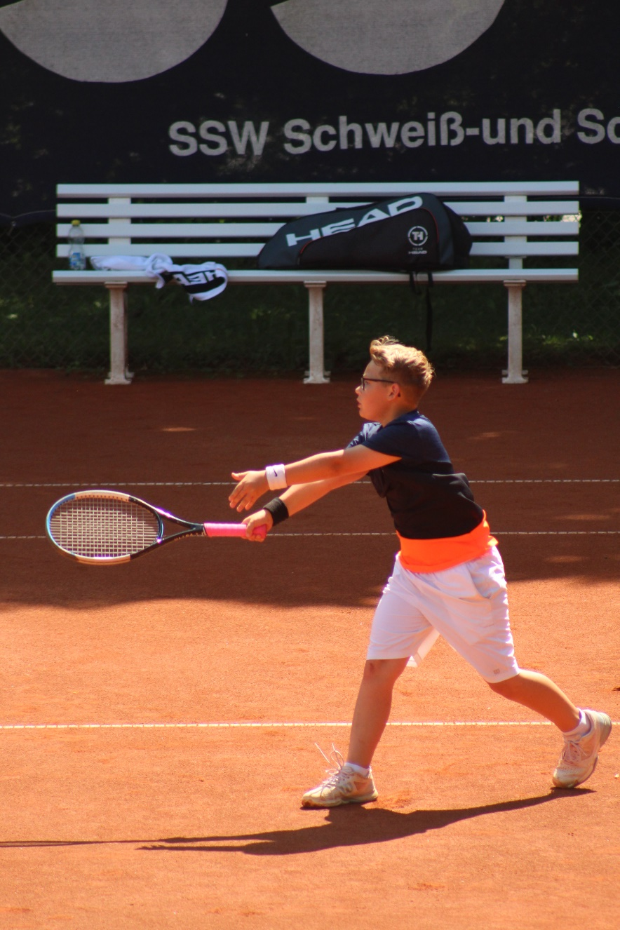
Jugendturnier
U10-U13
2. Platz U12m
Levin Rieth

Slide 16
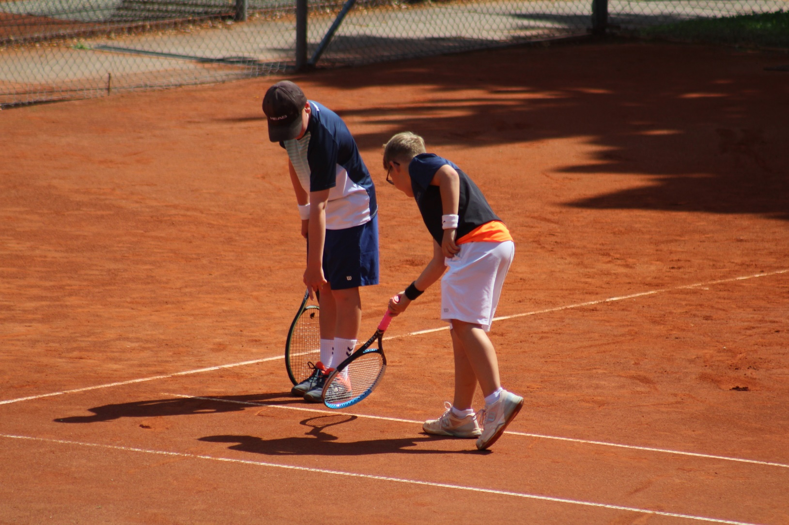
Jugendturnier
U10-U12
Einsatz für den OSR?

Slide 17
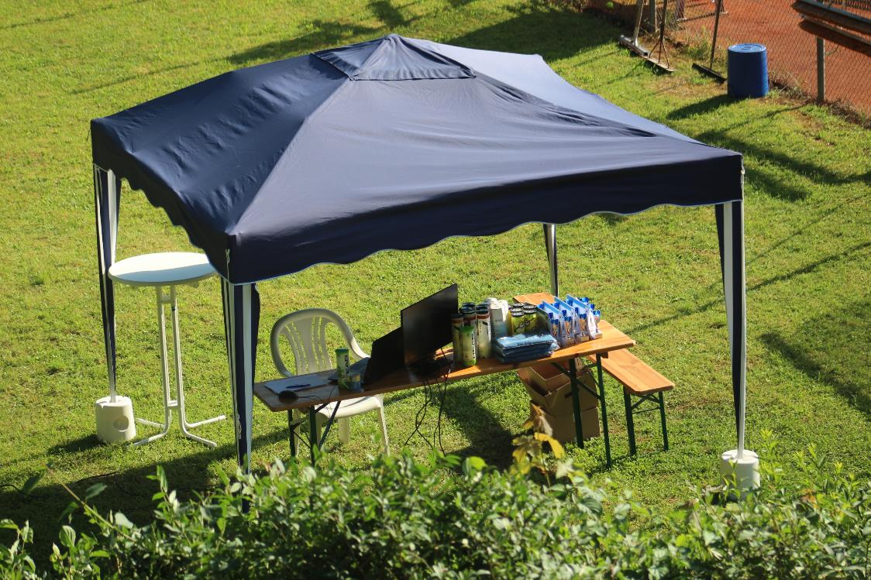
Jugendturnier
U10-U12
Turnierbüro
– mal anders

Slide 18
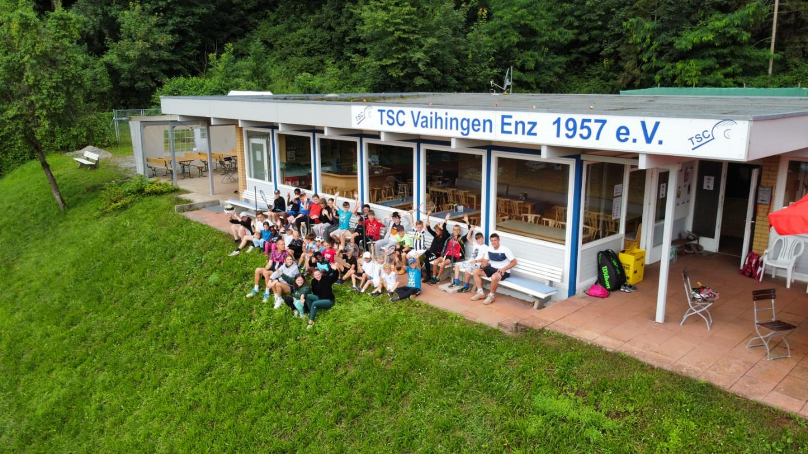
Tenniscamp in den Sommerferien

Slide 19
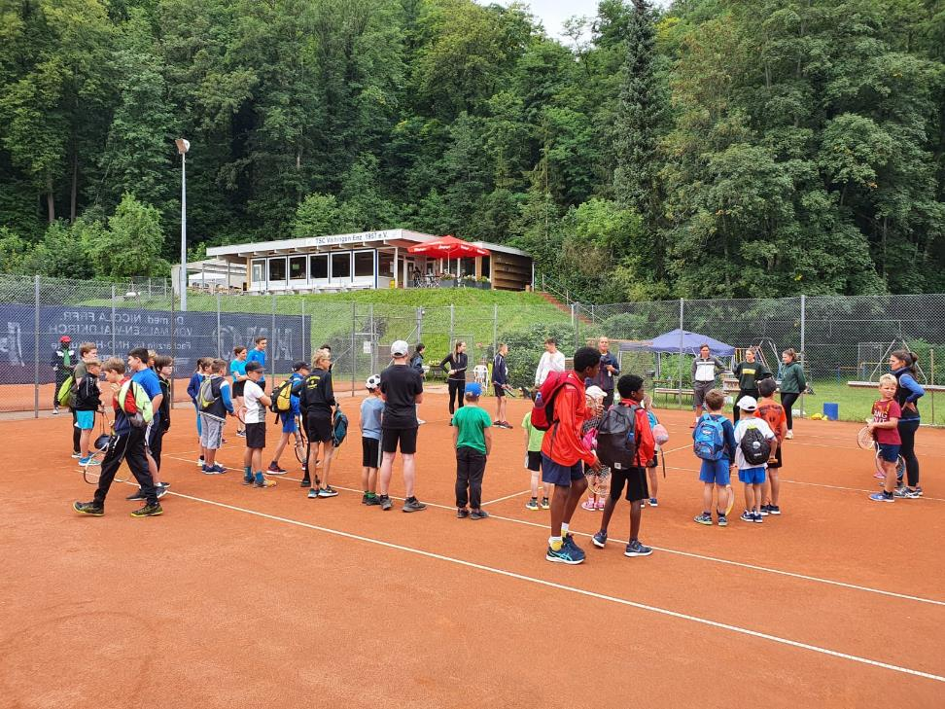
Tenniscamp in den Sommerferien
Fast 40 Teilnehmer bei
beiden Camps
Neue Trainingsgruppen für den Winter
Ein toller Erfolg!

Slide 20
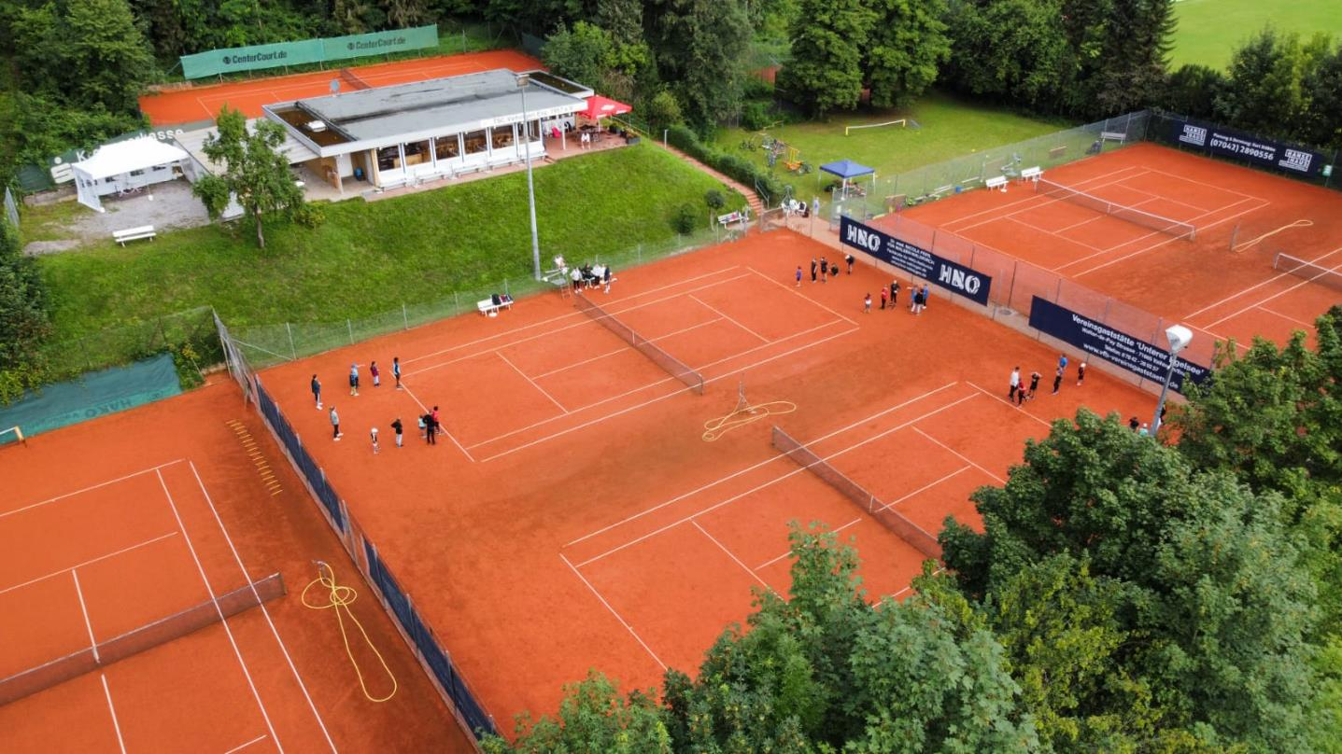
Tenniscamp in den Sommerferien
Tolle Bilder mit der Drohne aufgenommen

Slide 21
LK-Turnier
U14+U16
Wichtige LK-Punkte für Leni Faeseler

Slide 22
Kooperation mit der Schlossbergschule
seit Oktober gibt es eine Tennis-AG
Vielen Dank an Carola Ahner und Nick Geyer!

Slide 23
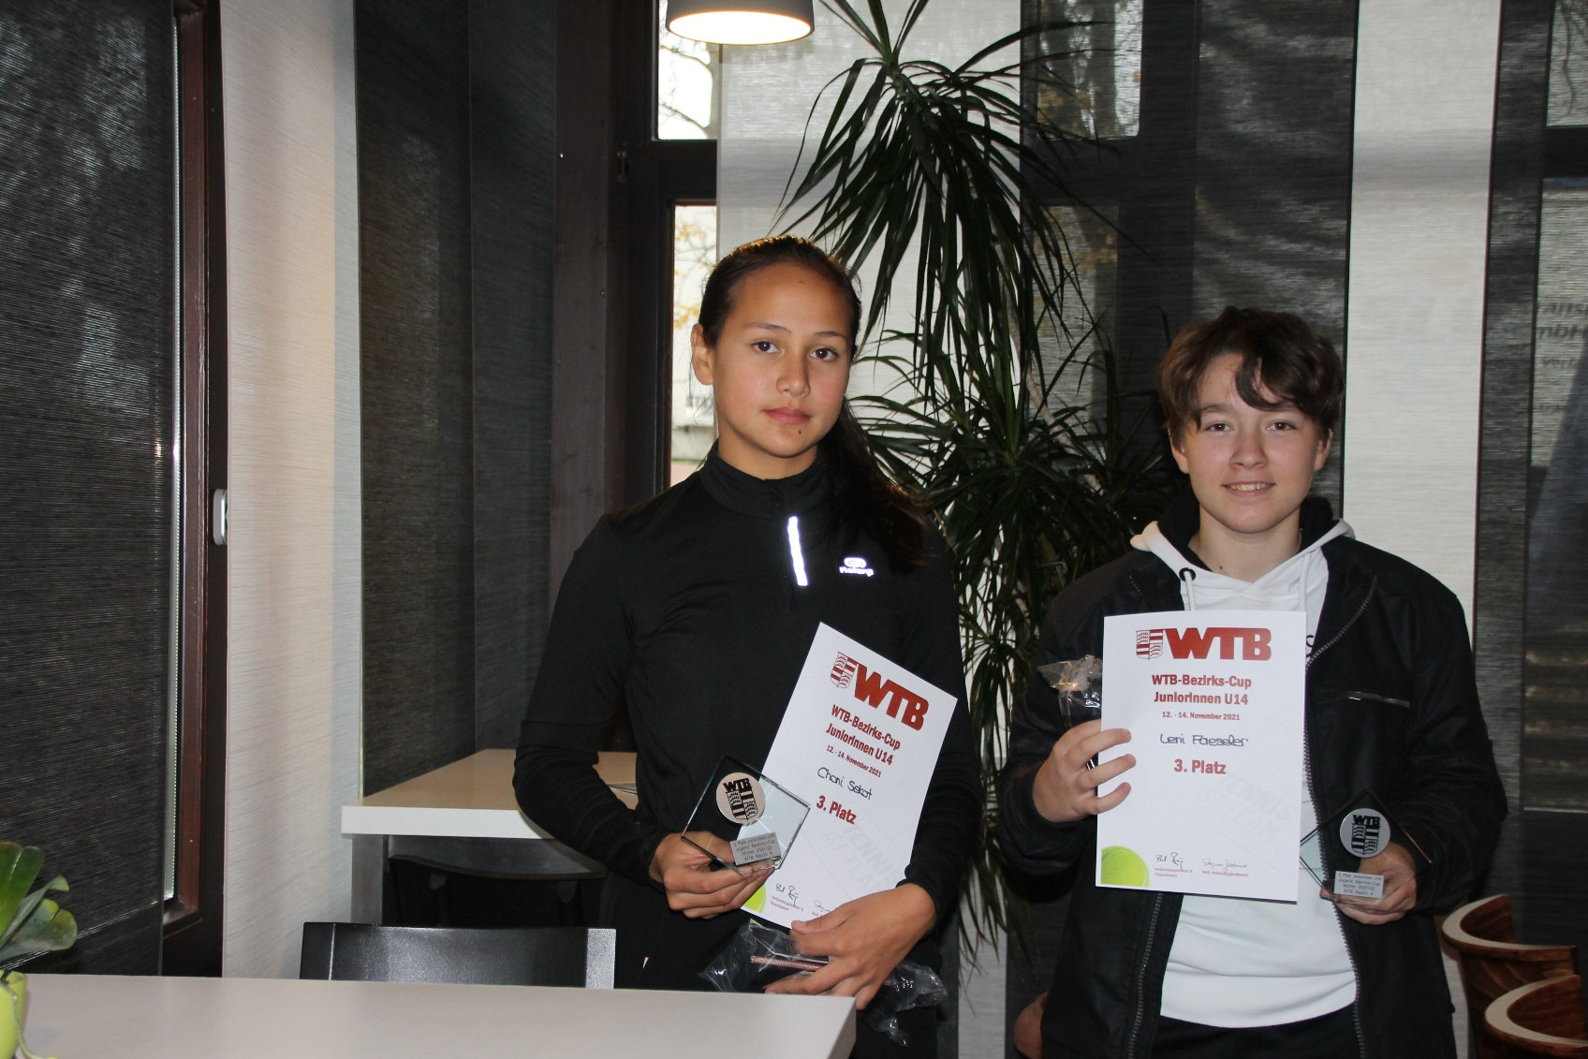
Bezirksmeisterschaft
U14w
3. Platz für
Leni Faeseler

Slide 24
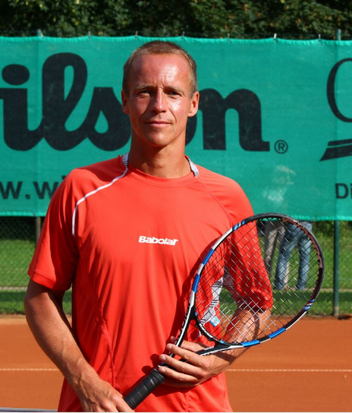
Trainer beim TSC:
Marc Brill
A-Trainer (DTB)

Slide 25
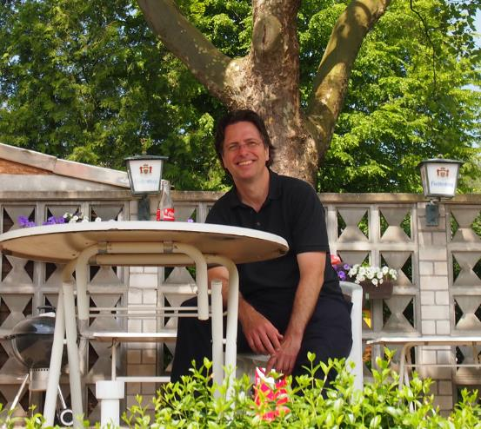
Als Co-Trainer fungiert:
Matthias Lang
C-Trainer (DTB)

Slide 26
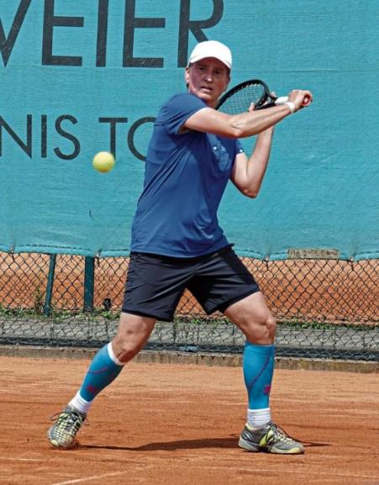
Petra Dobusch
B-Trainer (DTB)

Slide 27
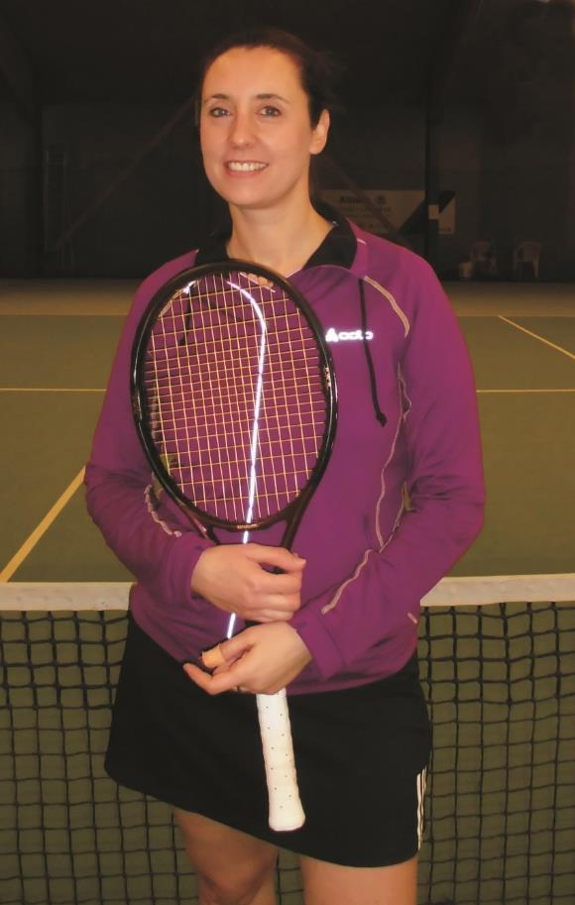
Kerstin Dettweiler
C-Trainer (Breitensport)

Slide 28
Ausblick Verbandsrunde 2022
Für 2022 sind momentan folgende Mannschaften gemeldet:
Midcourt U10 (geplant)
Junioren U15
Gemischte Junioren U18
Junioren U18
Aufgrund der vielen Absagen wird es hier aber leider noch Änderungen geben…

Slide 29
Vorschau Turniere
Auch in 2022 werden wieder mehrere Jugendturniere auf unserer Anlage ausgetragen, darunter auch der Löwenpokal:
16.06. – 19.06.2022 26. Vaihinger Löwenpokal (U12-U18)
24.09.2022 6. Vaihinger LK-Turnier U14
25.09.2022 6. Vaihinger LK-Turnier U16
Für den 5. Vaihinger KidsCup steht noch kein Termin fest

Slide 30
Jugendkonzept
bezuschusstes Mannschaftstraining (im Sommer)
Zuschuss zu den Hallenkosten im Winter
Mannschaftstrikots
Jugendausflug
Ein großes Dankeschön an dieser Stelle nochmal an alle Spender und unsere SPONSOREN!
Hier könnte auch euer Name stehen!!!

Slide 31
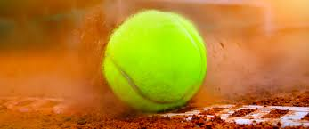
Auf ein erfolgreiches und verletzungsfreies Jahr 2022

Slide 32
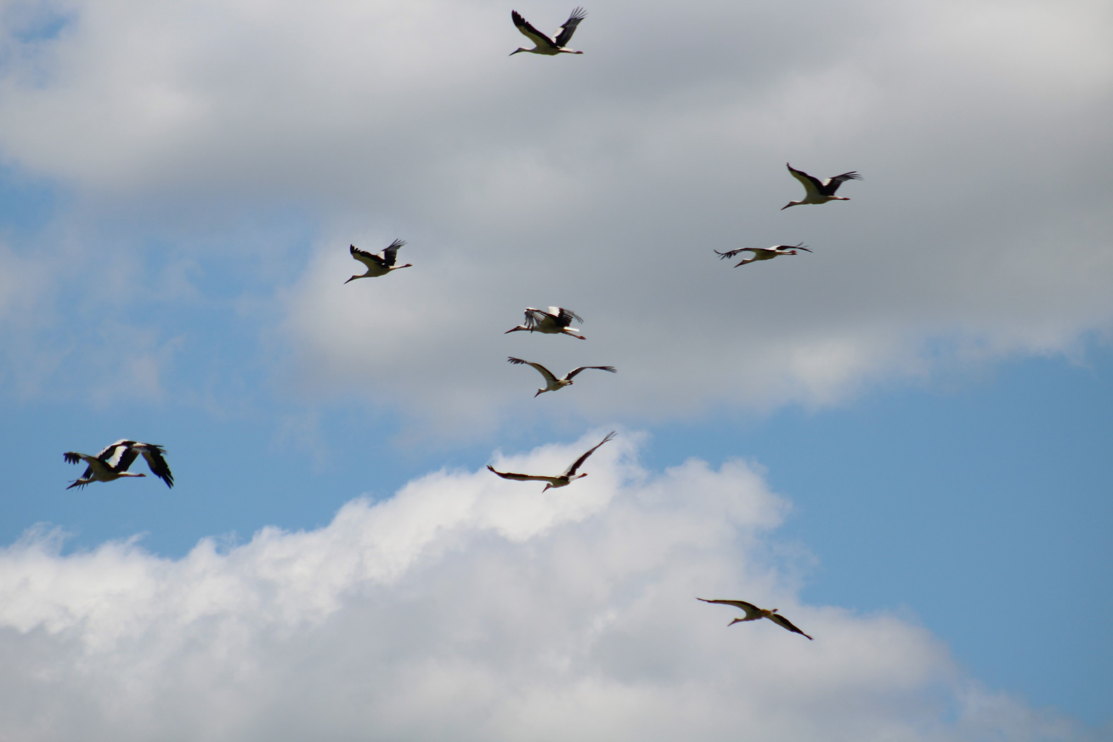
ENDE

